Slide 1
Tugas Materi 9
Zul Fauzi Oktaviansyah
2110181056
3 – D4 IT - B

Slide 2
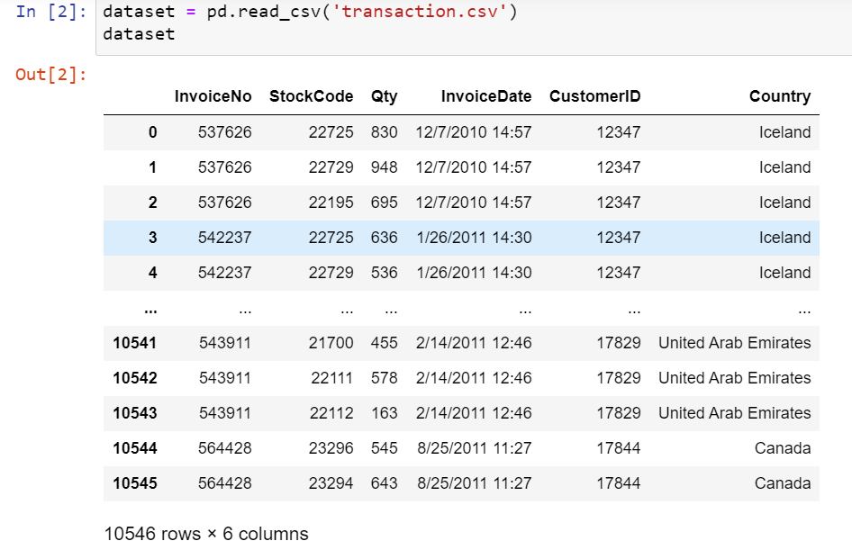
Code 1
Membaca data csv transaction

Slide 3
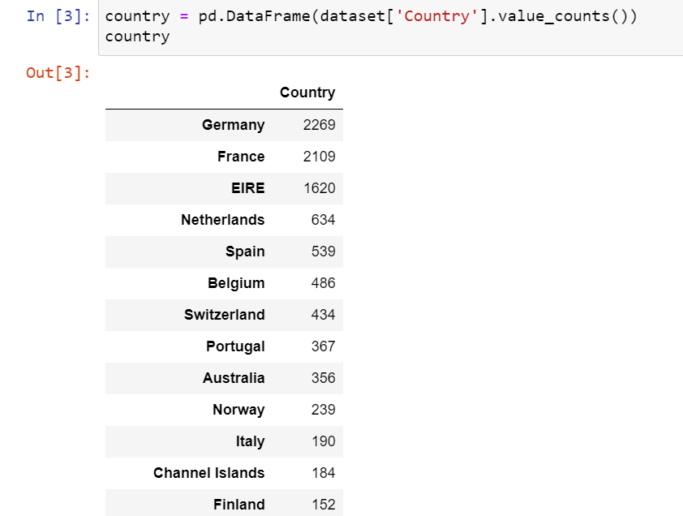
Code 2
Menampilkan total kemunculan tiap2 negara

Slide 4
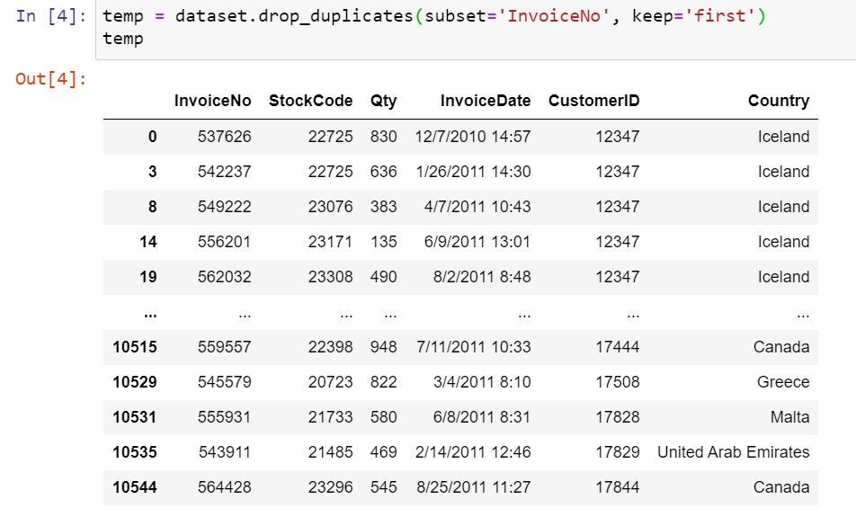
Code 3
Menghapus invoice no yang kembar karena 1 transaksi = 1 invoice

Slide 5
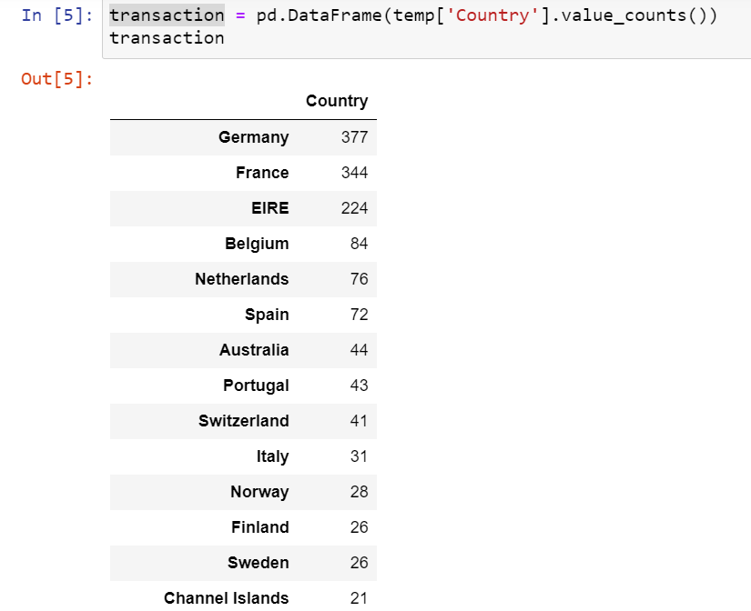
Code 4
Menampilkan total transaksi tiap2 negara

Slide 6
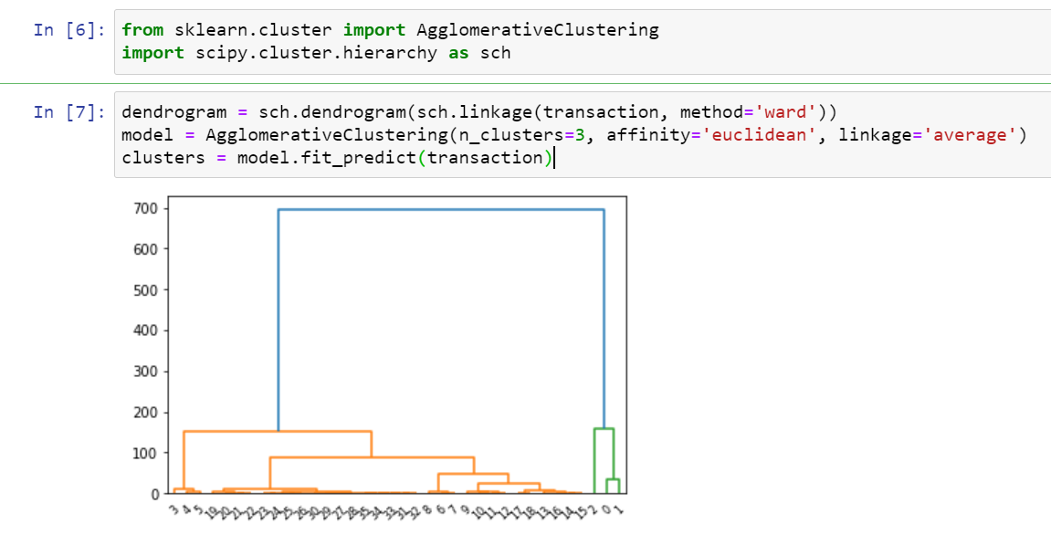
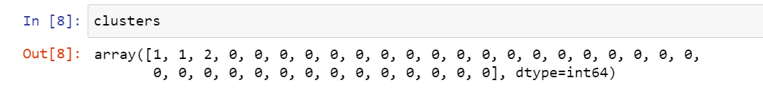
Code 5
Clustering dengan menggunakan average linkage dan menampilkan hirarkinya
Menggunakan library scipy

Slide 7
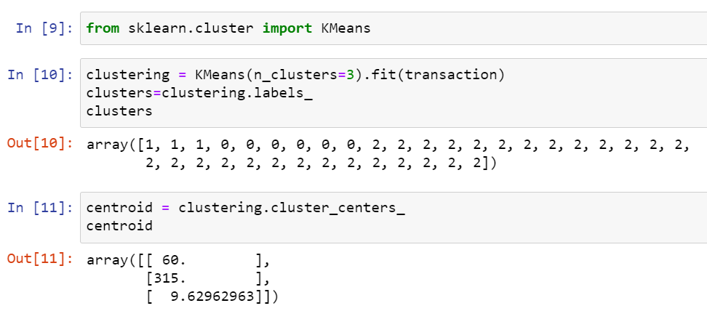
Code 6
Karena pada average linkage tidak terdapat function cluster center
Kita ulang clustering menggunakan k-means dan menampilkan centroidnya

Slide 8
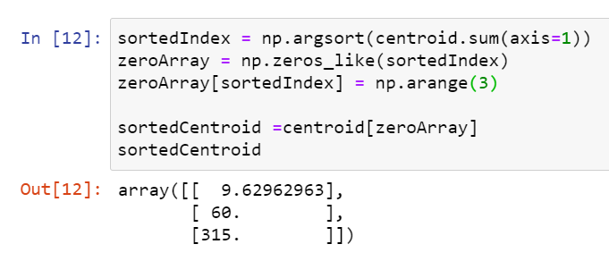
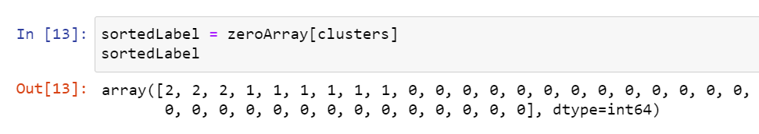
Code 7
Mengurutkan label dan centroid secara ascending

Slide 9
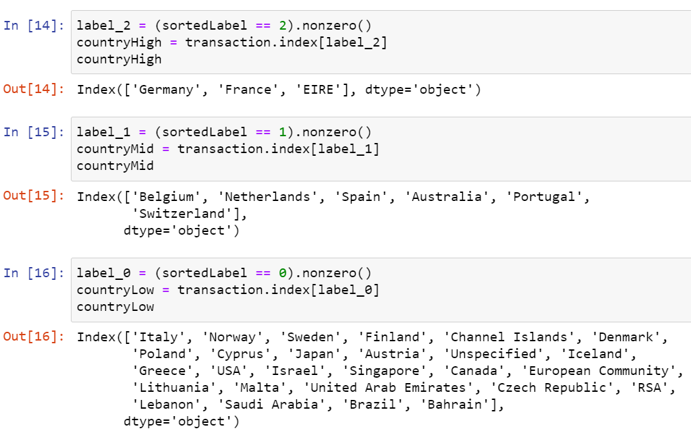
Code 8
Menampilkan transaksi tinggi, menengah, dan rendah

Slide 10
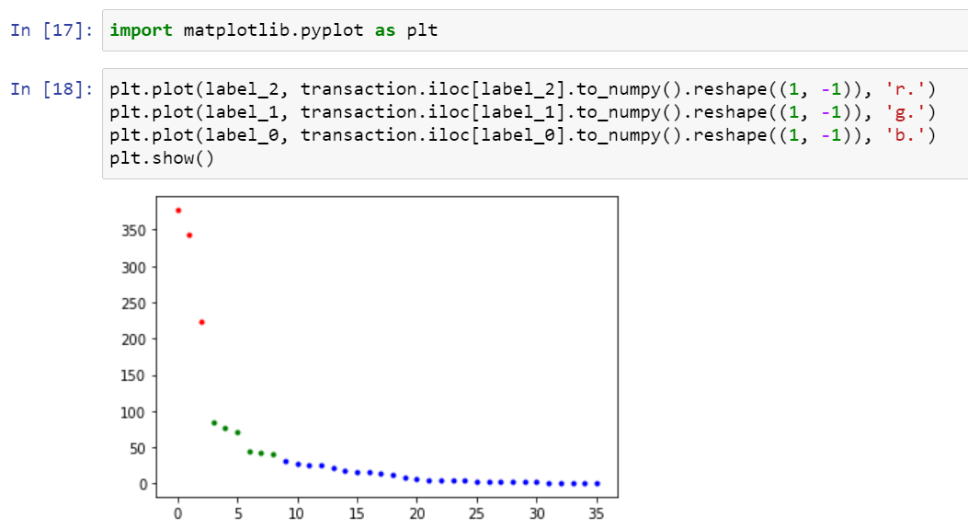
Code 9
Menampilkan plot dengan x = urutan country dan y = transaksi

